Slide 1
DEPARTAMENTO DE CIENCIAS ECONÓMICAS, ADMINISTRATIVAS Y DE COMERCIO
CARRERA DE INGENIERÍA EN ADMINISTRACIÓN TURÍSTICA Y HOTELERA
TRABAJO DE TITULACIÓN, PREVIO A LA OBTENCIÓN DEL
TÍTULO DE INGENIERA EN ADMINISTRACIÓN TURÍSTICA Y HOTELERA
TEMA: ANÁLISIS DE LOS IMPACTOS SOCIOCULTURALES EN LA ACTIVIDAD SHAMÁNICA DE LA ETNIA TSÁCHILA: CASO COMUNA CHIGUILPE.
AUTOR: ALMACHI PULLOTASIG, LIDIA ALEXANDRA
DIRECTOR: MSc. CHIRIBOGA BARBA, DANNY FERNANDO
SANGOLQUÍ
2018

Slide 2
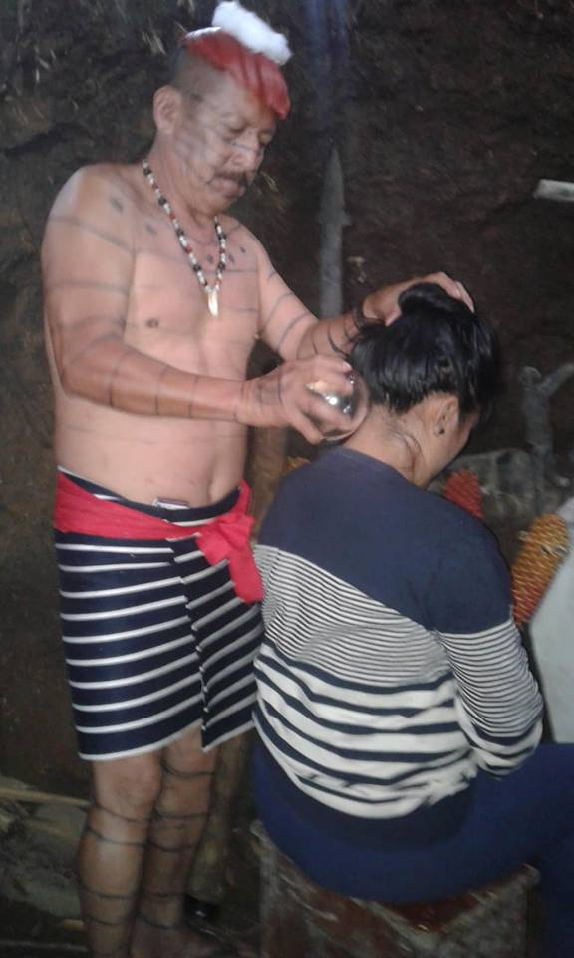
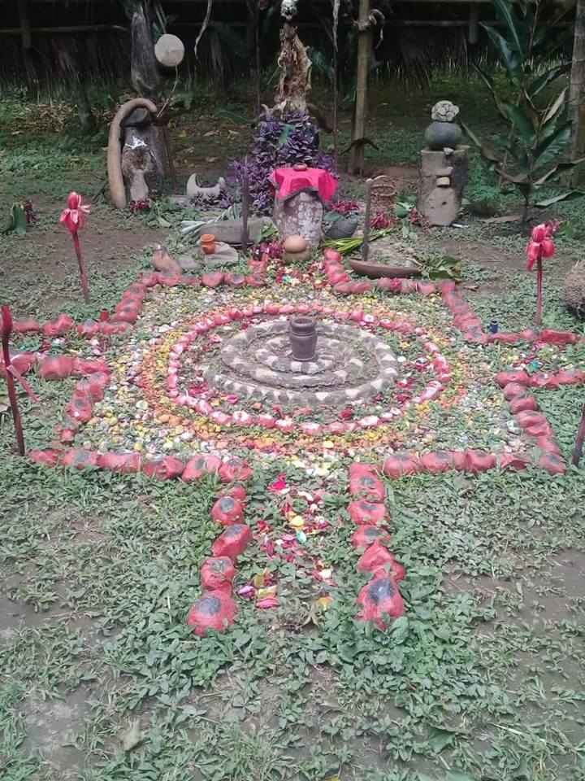
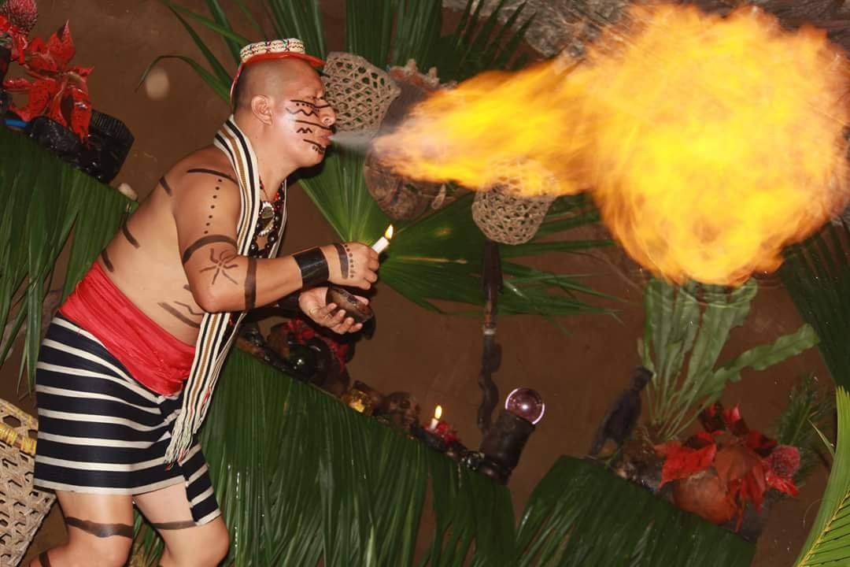
ACTIVIDAD SHAMÁNICA
ACULTURACIÓN
TURISMO

Slide 3
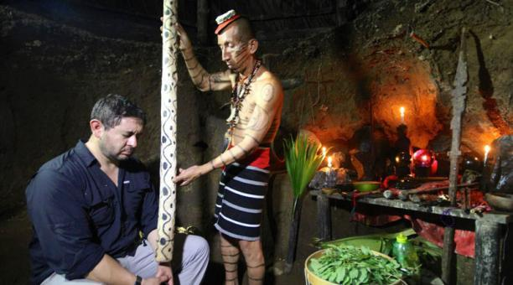
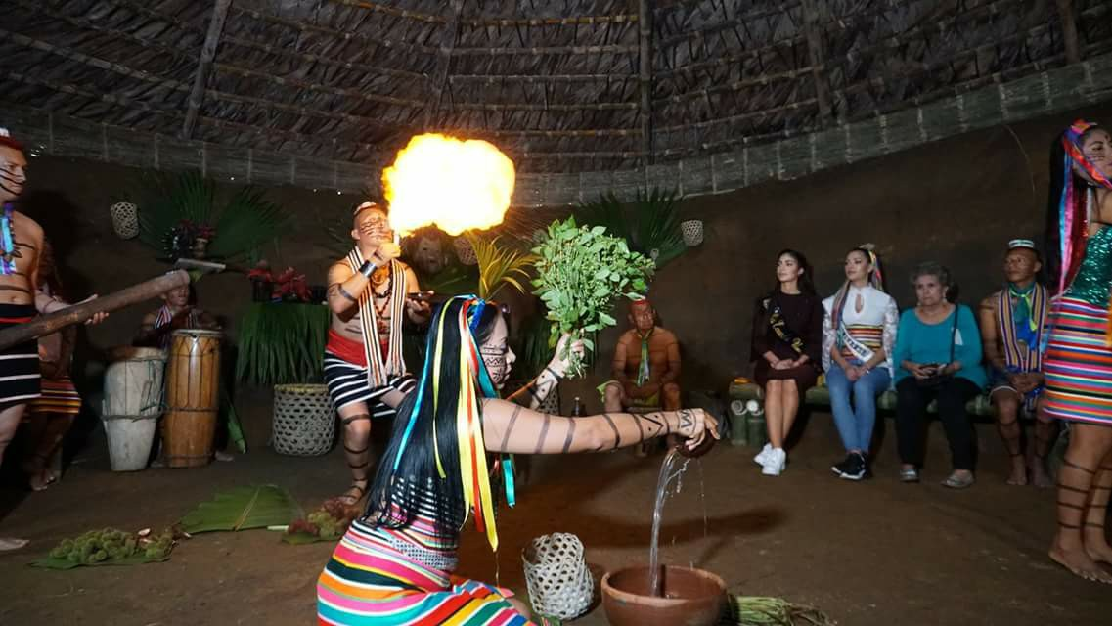
OBJETIVO GENERAL
IMPACTOS SOCIO CULTURALES
ACTIVIDAD TURÍSTICA
ACTIVIDAD SHAMÁNICA

Slide 4
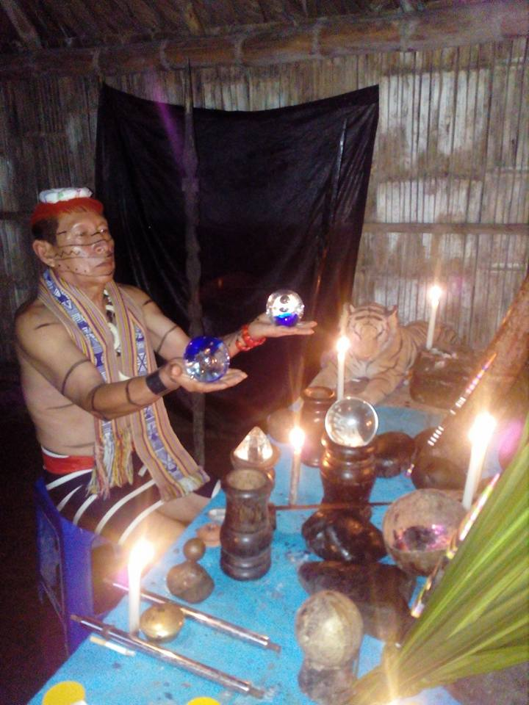
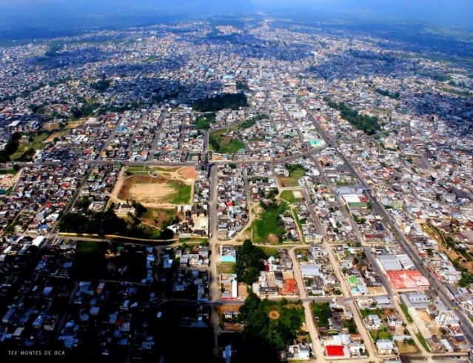
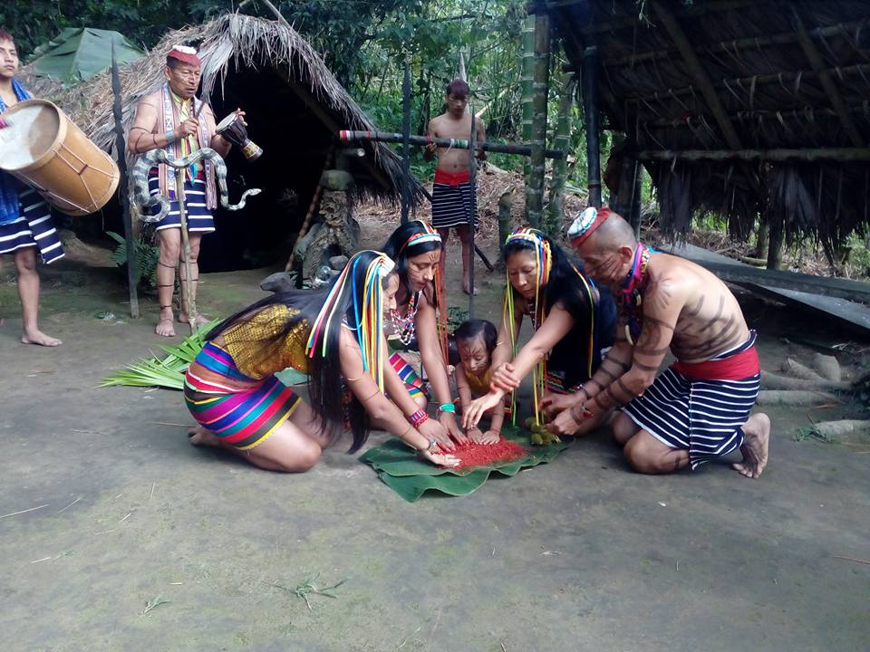
OBJETIVOS ESPECÍFICOS
Analizar
Diagnosticar
Fundamentar

Slide 5
CAPITULO I

Slide 6
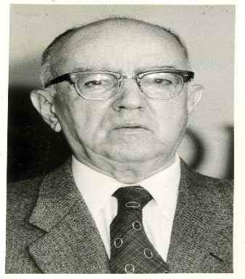
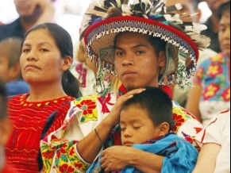
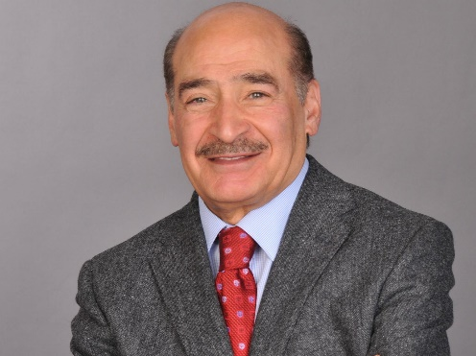
MARCO TEÓRICO
TEORÍA DE LA ACULTURACIÓN
Gonzalo Aguirre
John Schuman
Contacto cultural
Actitud
Contacto permanente
Integración
Asimilación
Etapas desintegradoras de cultura
Modelo interdisciplinar
de Jafar Jafari
Plataforma favorable o Apologética
Plataforma de la advertencia o precautoria
Plataforma Científica: El porqué del turismo
Plataforma de la adaptación
Turismo
Shamanismo

Slide 7
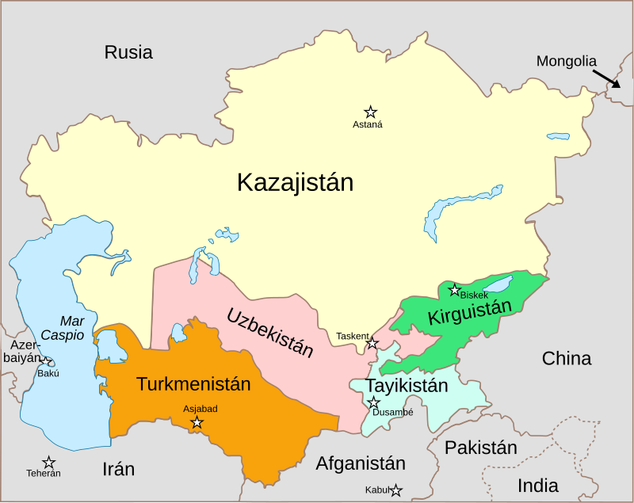
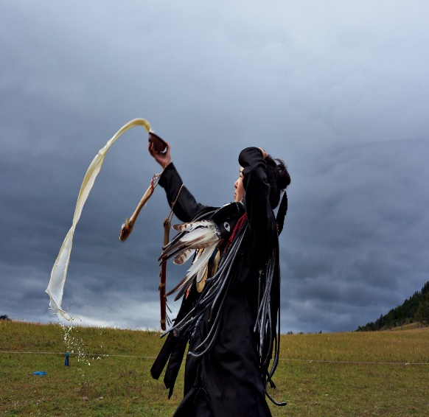
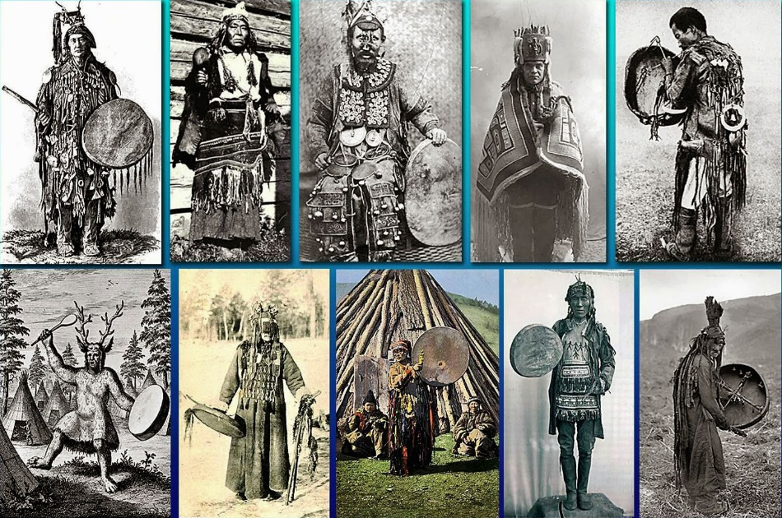
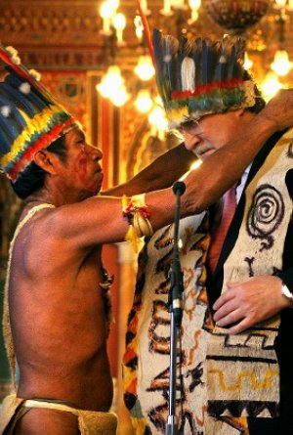
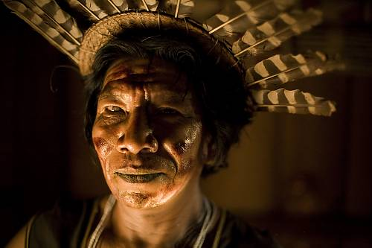
Chamanismo/
shamanismo
sistema intelectual y religioso
Siberia y Asia central
Elegido
Mediador
MARCO REFERENCIAL
Aculturación
Jaguares del Yuruparí
Prácticas chamánicas
de los Ticuna
Colombia
“Lista Representativa
del Patrimonio
Cultural Inmaterial
de la Humanidad”
Perú y Brasil
Notes:
Shamanismo en el Ecuador
Constitución del Ecuador

Slide 8
Proceso Metodológico

Slide 9
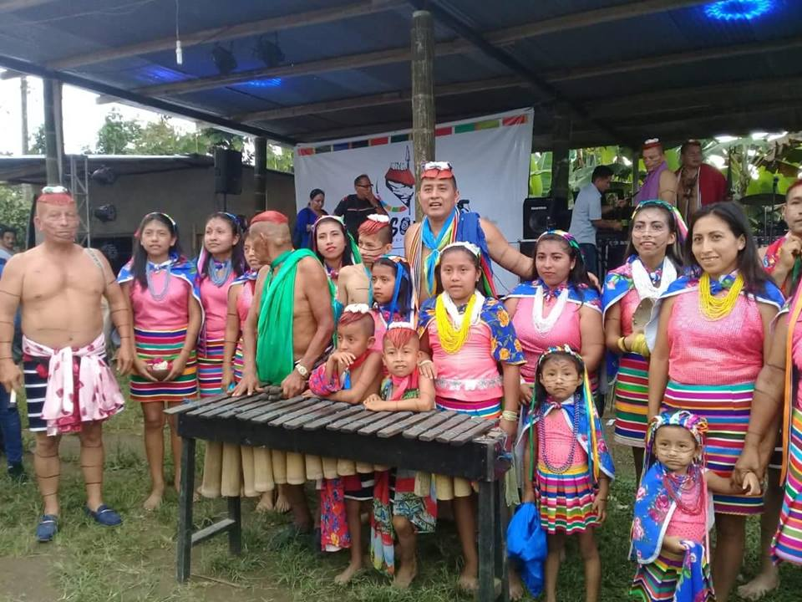
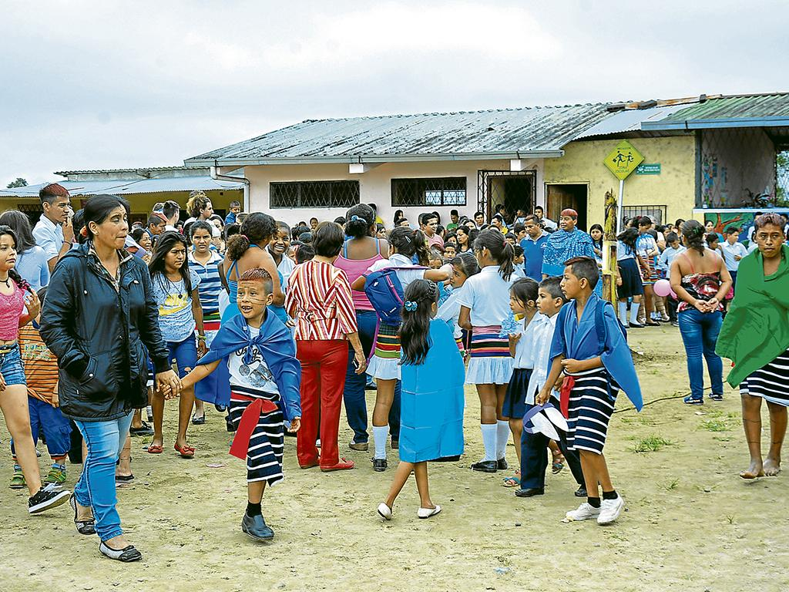
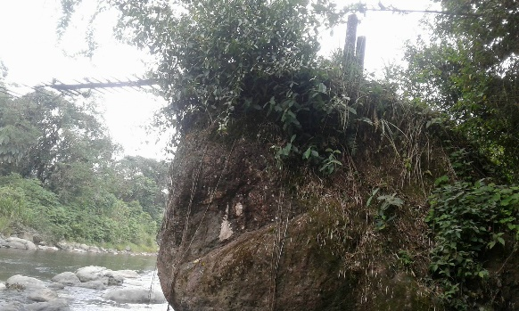
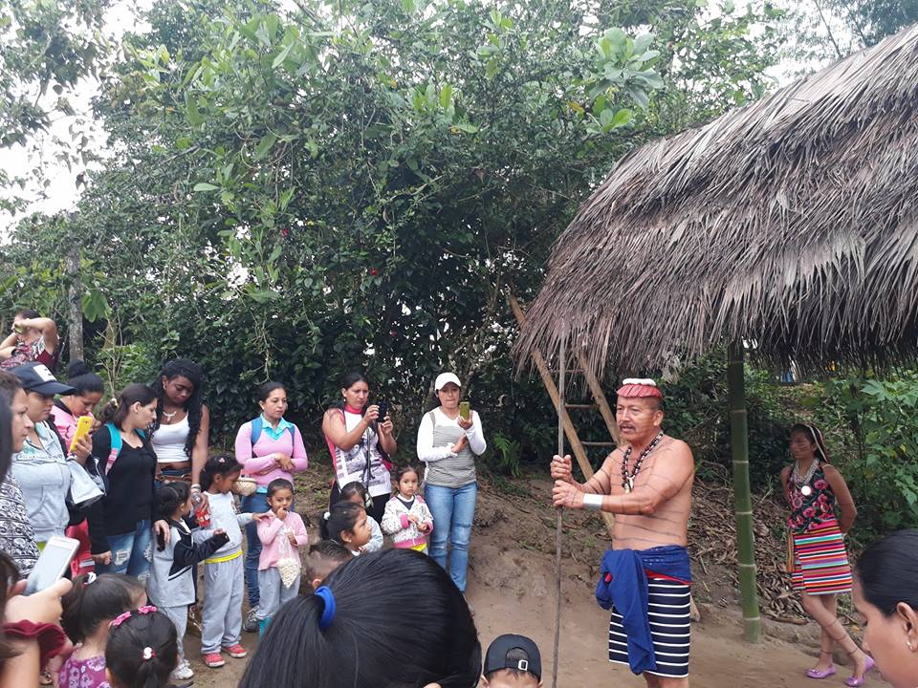
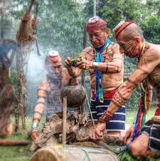
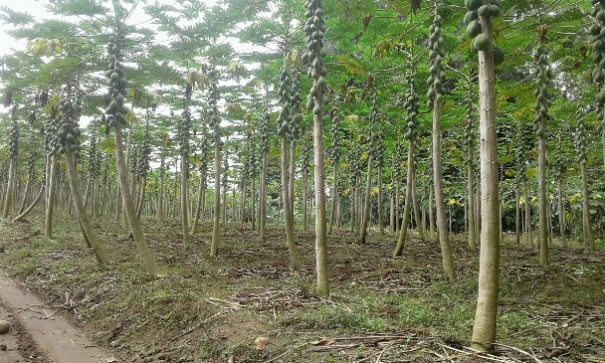
GENERALIDADES DE LA ETNIA TSÁCHILA
Factor natural
Factor cultural
Gastronomía
Festividades y eventos
Actividades recreacionales
Vías de acceso
Seguridad, salud y servicios básicos
Servicios turísticos
Consumidor
Promoción/ comercialización
Políticas administrativas
Instituciones administrativas

Slide 10
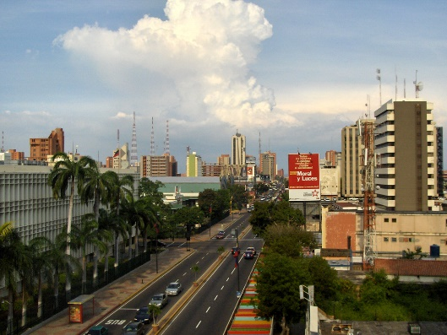
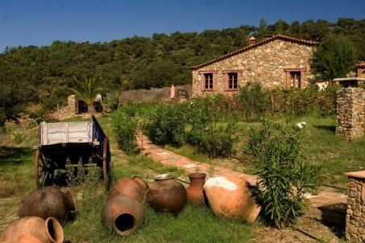
MÉTODO DELPHI
Investigaciones cualitativas descriptivas
Método Delphi en Turismo
Criterios de selección de los expertos
Estrategias
Visión actual del desarrollo turístico urbano de Maracaibo
Cuestionario
Acuerdo entre especialistas
Análisis de los cuestionarios
Análisis
del Turismo Rural
El caso de la comunitat Valenciana
Rondas consecutivas
Consenso de opiniones
Media y concordancias de opiniones

Slide 11
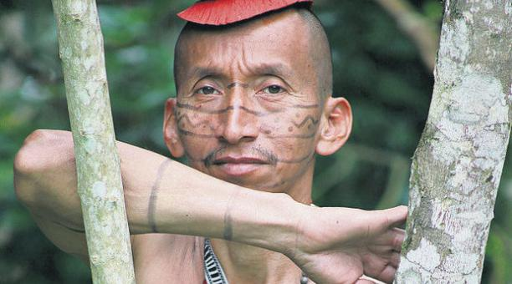
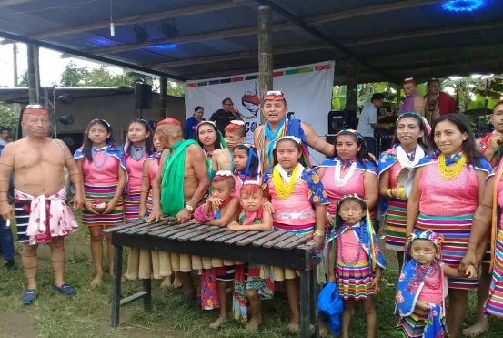
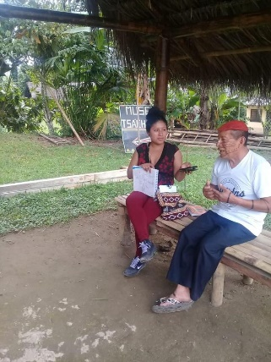
Aplicación del método Delphi en el tema de estudio: Análisis de los impactos socio culturales en la actividad shamánica de la Etnia Tsáchila: Caso Comuna Chiguilpe.
Criterio 1
Criterio 2
Criterios 1 | Criterios 2
Experticia sobre el ámbito cultural turístico de la Etnia Tsáchila. Trabajar el ámbito turístico- cultural al menos 5 años. Desarrollado investigaciones culturales- turísticas de la Etnia Tsáchila. Representantes de instituciones gubernamentales con conocimientos de la cultura Tsáchila. | Ser Tsáchila Representantes de la gobernación. Ser poné de la comuna Chiguilpe Tsáchila Ser parte del Consejo de Ancianos Expertos
Estrategias de aplicación del cuestionario
12 Expertos
Estrategias de aplicación del cuestionario
Primer cuestionario
Segundo cuestionario (vía web)
dos rondas
3 Profesionales
Citas previas
9 Poné
Visita directas
(las dos rondas)

Slide 12
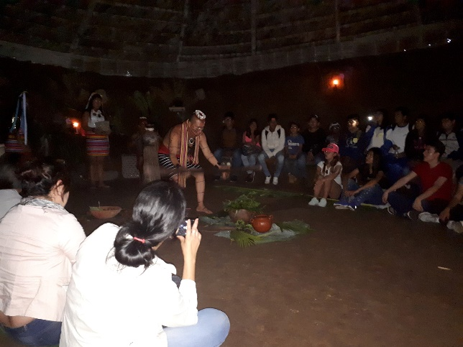
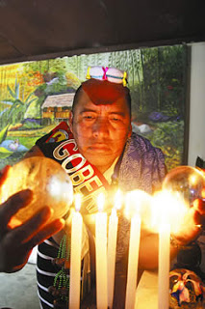
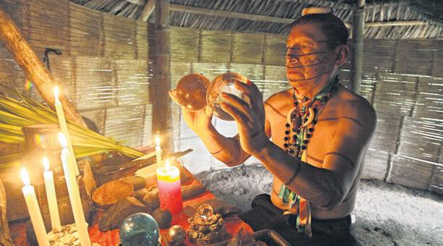
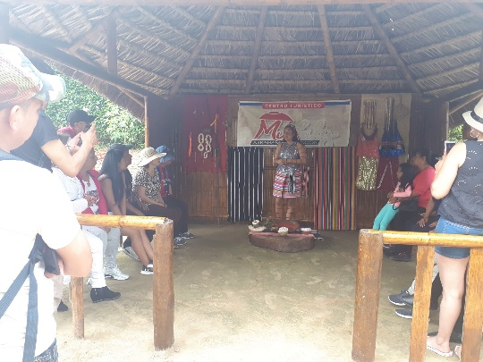
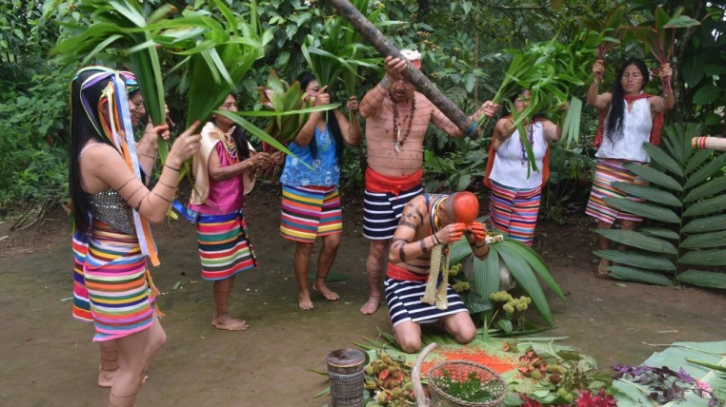
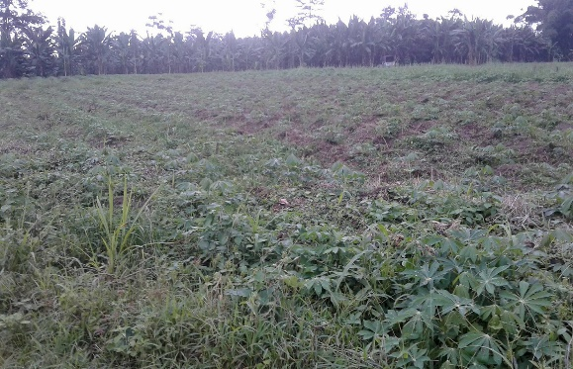
Shamanismo Tsáchila
Práctica ancestral | Presencia de falsos poné
El poné mayor representante ancestral | Desacreditación de los Tsá poné
Conocimiento de las propiedades de las plantas, brebajes, cantos y ceremonias. | Las nuevas generaciones optan por la medicina mestiza
Los mestizos (fetó) tienen más fe en la práctica ancestral | Creencia se mantiene en un bajo nivel de nativos
Importancia del idioma | Elementos introducidos (mestizos)
Mediante el turismo se recuperación costumbres Valoración de la cultura | Posible extinción de plantas medicinales

Slide 13
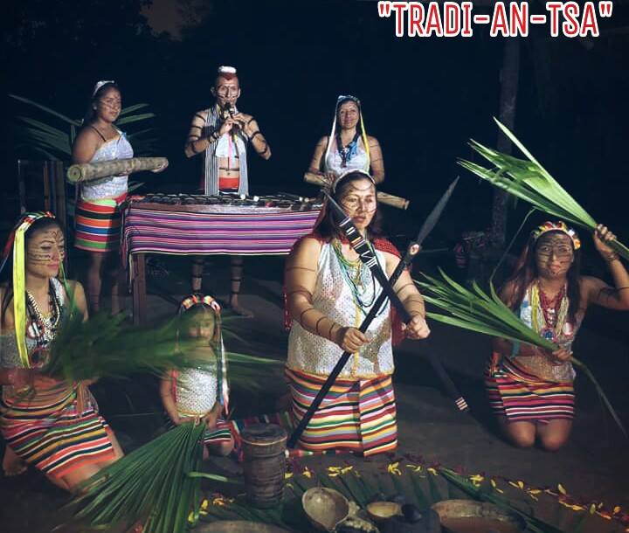
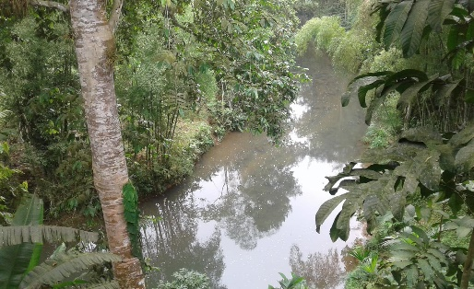
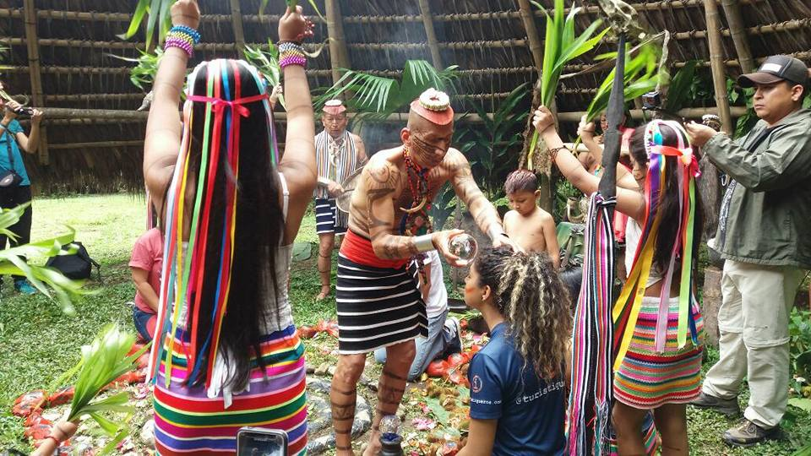
Rol de la mujer
Religión
nacional
Contaminación de los ríos
Reconocimiento
internacional
esotérico Tsáchila, naturistas, masajistas
Futuro del shamanismo Tsáchila
Falta de interés de las nuevas generaciones
Idioma Tsáfiki
Conservación de
la medicina ancestral
operativos para identificar a los falsos poné
Reglamento de Medicina Ancestral Tsáchila
Incentivar a los jóvenes en el aprendizaje de la actividad

Slide 14
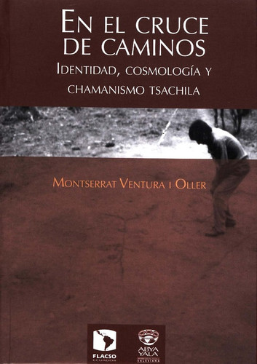
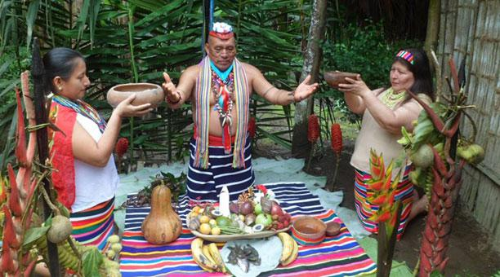
ENTREVISTA
Antropóloga Monserrat Ventura Directora de Antropología y Sociología de la Universidad de Barcelona

Slide 16
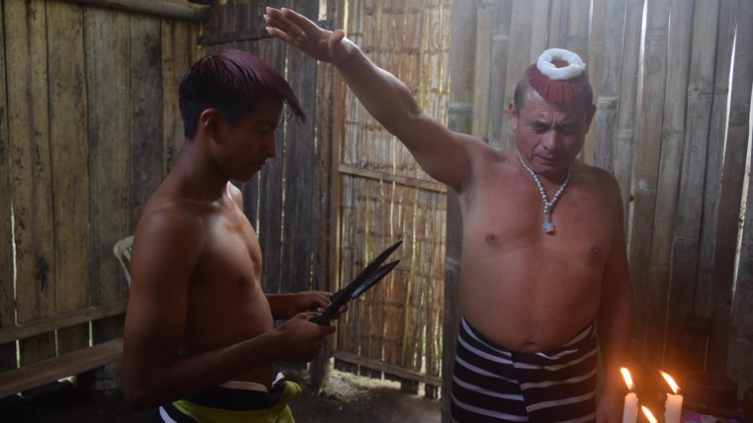
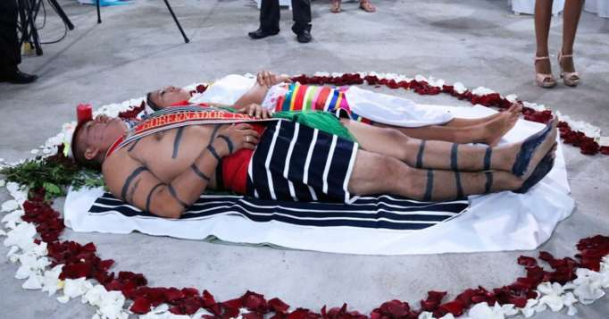
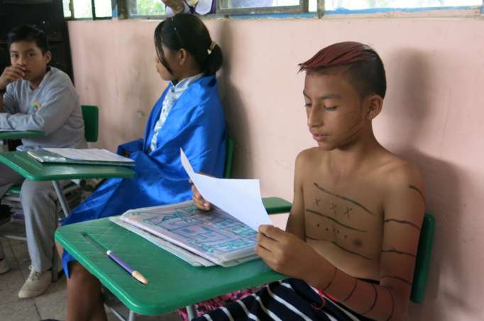
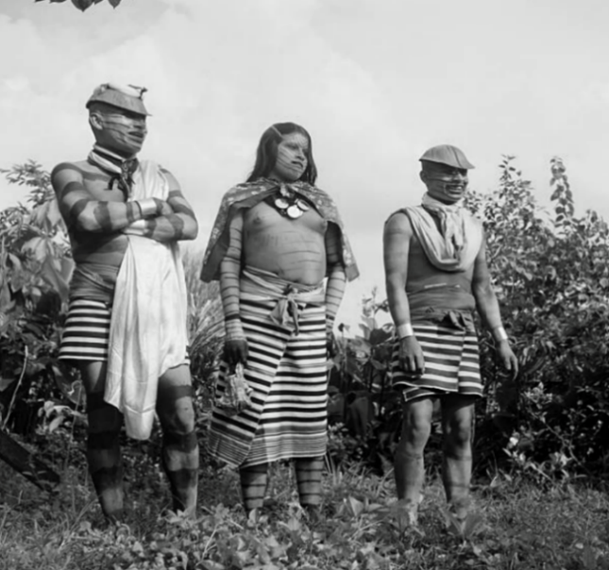
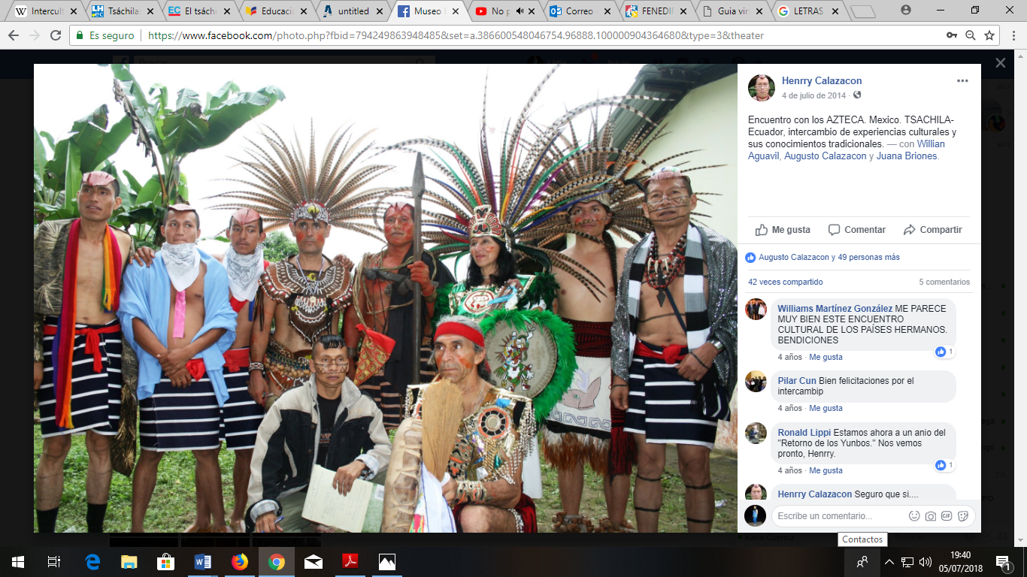
PONÉ O MÉDICOS ANCESTRALES
+
-
Formación
Educación
Matrimonios mestizos
Alimentación
Vestimenta
Machismo
Piaká velaiká - Muerte y velorio
Poné no certificados o en proceso de formación

Slide 17
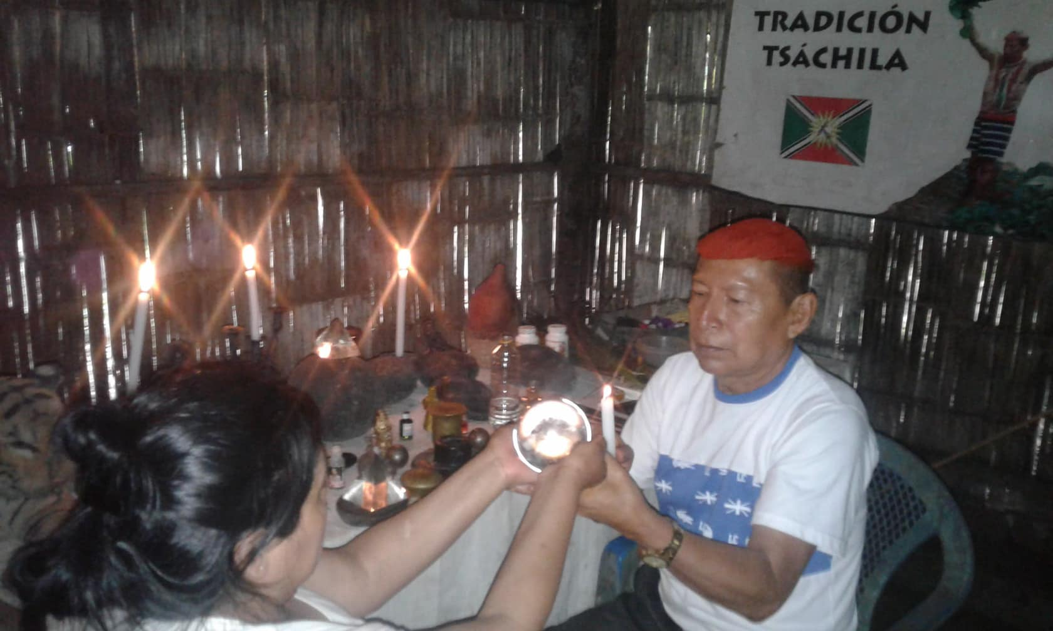
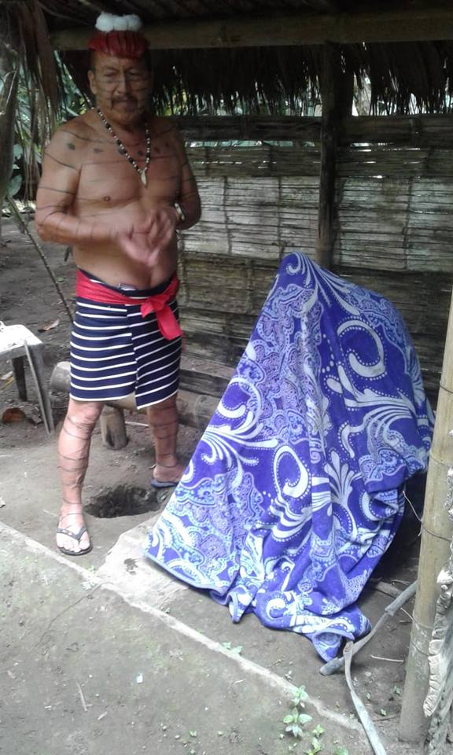
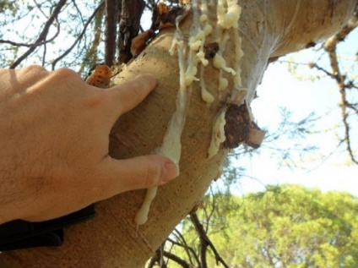
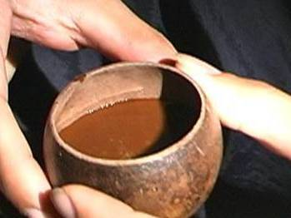
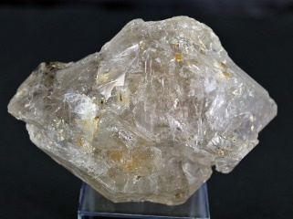
Mishá o mesa de herramientas
COSMOVISIÓN TSÁCHILA
Diagnóstico del paciente
Elementos nativos | Elementos introducidos
Poné shu Aweja Piezas arqueológicas Bambujtú Pat´so Cráneos o huesos | Velas Bola de cristal Piezas de acero Aguardiente
Shoshola-copal
Nepi- Ayahuasca
Cuarzo

Slide 18
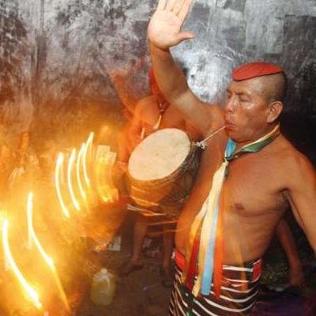
Cráneo de jaguar y pieles de animales
Hojas de chonta
Pone shú
Bola de cristal
Representan los puntos cardinales
Espiral representación de la sayama (serpiente)
Piedras color rojo (protección)
Bambujtú

Slide 19
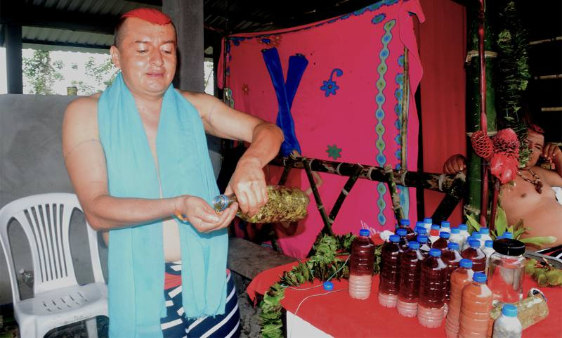
MEDICINA ANCESTRAL TSÁCHILA
Plantas, raíces, bejucos (shilli), lágrimas y leches medicinales utilizados en la medicina ancestral Tsáchila
So´pótede
Sangre de drago

Slide 20
Tala de árboles y limpieza de terrenos para la actividad agrícola
Medicina para la venta
Recuperación de las plantas
Enseñanza a los más jóvenes

Slide 21
Nepi-Ayahuasca
Baños de purificación
Shu poka – Baño de Vapor
Limpias
Tomas- Brabajes
Tratamientos
CEREMONIAS
Baños de purificación
Río Chiguilpe
PATRIMONIO ORAL
Antes
Ahora

Slide 22
El rol del poné en el turismo
Turismo – Plataforma Apologética
Factor ambiental
Factor económico
FACTORES QUE INFLUYEN DEL SHAMANISMO TSÁCHILA

Slide 23
Conclusiones
Shamanismo conocimiento ancestral
Shamanismo Tsáchila
Fundamentaciones
Factores

Slide 24
Recomendaciones
Asesoramiento oportuno (atención al cliente, administración)
Emprendimientos
Trabajo en conjunto
Situaciones internas
Patrimonio Cultural Material e inmaterial
Puntos de información turística
Señalización
Documento institucionalizado
Patrimonio Oral
Consejo de Ancianos Tsáchila

Slide 25
Duke
Jooh

